Slide 10
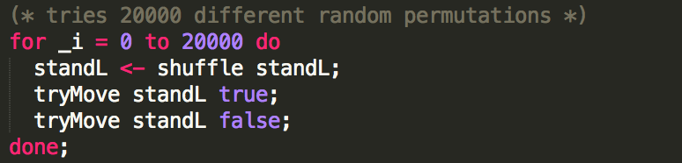
AI Core Loop

Slide 11
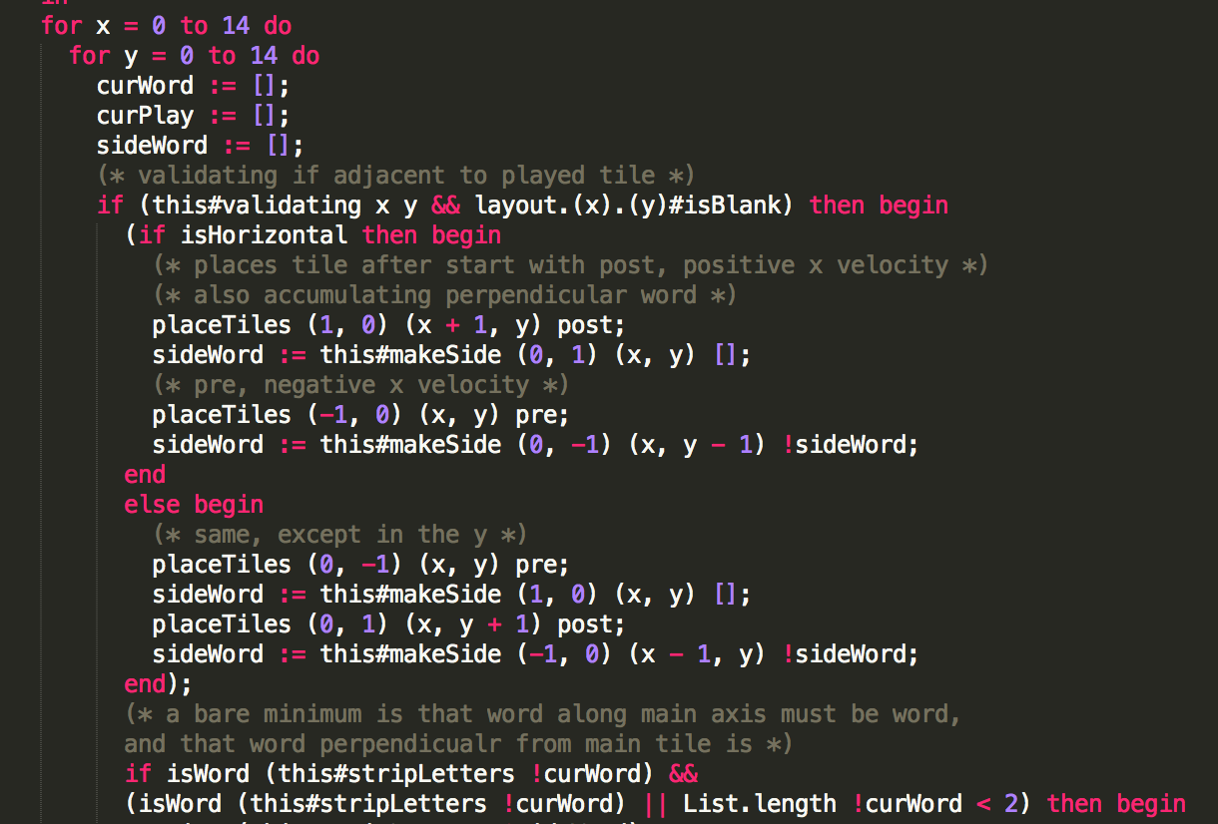
AI Board Loop

Slide 12
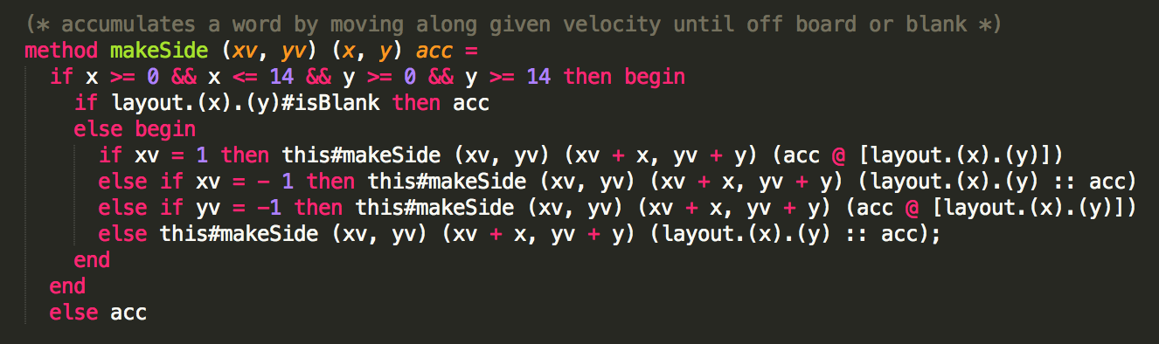
Incident word compiler

Slide 13
Visual Intuition
?
?
_{H}
?
?
?
?
?
_{C}
?
?
_{H𝛔(3)}
_{H𝛔(2)}
_{H𝛔(1)}
_{H𝛔(4)}
_{H𝛔(5)}
_{H𝛔(6)}
_{B}
?
?
?
?
?
?
?

